Slide 1

CASTILLO DE LOARRE
HUIESCA · ARAGÓN · ESPAÑA

Slide 2
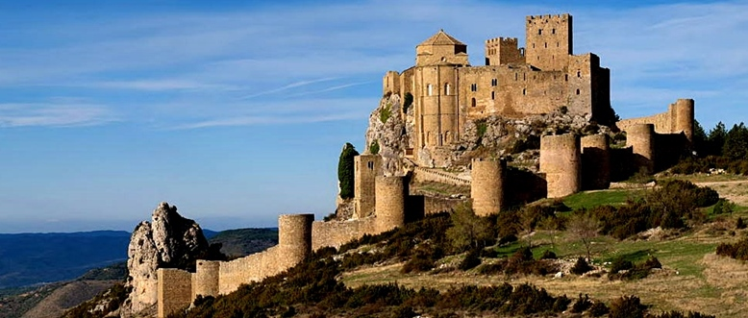
Notes:
2

Slide 3
El castillo de Loarre o castillo abadía de Loarre es un castillo románico situado en la localidad española del mismo nombre, perteneciente a la provincia de Huesca, en Aragón. Desde su posición se tiene un control sobre toda la llanura de la Hoya de Huesca y en particular sobre Bolea, principal plaza musulmana de la zona y que controlaba las ricas tierras agrícolas de la llanura. Fue construido en el siglo XI y presenta un buen estado de conservación, lo que hace que sea uno de los mejores ejemplos de arquitectura militar y civil del románico de España.
El castillo se asienta sobre un promontorio de roca caliza que utiliza como cimientos. Esto suponía una gran ventaja defensiva, ya que así los muros no podían ser minados, una técnica habitual en el asedio de fortalezas, que consistía en construir un túnel por debajo del muro para después hundirlo y abrir así una brecha por la que asaltar. Además está rodeado por una muralla con torreones.
El castillo está en bastante buen estado de conservación, salvo la parte del antiguo castillo de Sancho III de Navarra, mucho más deteriorada, y está considerado como la fortaleza románica mejor conservada de Europa. Destacan la pequeña capilla, la cripta de santa Quiteria, situada a la entrada con una increíble acústica y la majestuosa iglesia del castillo, de la que se desconoce el paradero de las pinturas románicas, en la que llama la atención la cúpula por lo poco habitual que es en el románico.

Slide 4
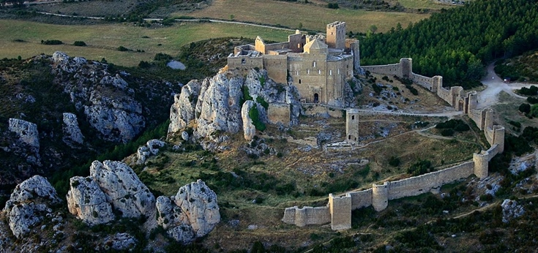
Notes:
4

Slide 5
El hallazgo de monedas romanas en el solar del castillo da pie a pensar que este se construyó sobre el asentamiento romano de Calagurris Fibularia. El castillo fue construido en el siglo XI por orden del rey Sancho III, para servir como avanzadilla fronteriza, desde la que organizaron los ataques contra la localidad de Bolea, situada en la llanura que domina la construcción. De esta época datan el edificio real, la capilla, el torreón de la Reina, el patio de armas, las estancias militares y de servicio y la torre del homenaje, antigua torre albarrana.
Posteriormente, hacia 1071, durante el reinado de Sancho Ramírez se realiza un ampliación que le da la forma que mantiene en la actualidad. De esta época son las demás construcciones incluida la iglesia. El recinto amurallado se construye en 1287. El desalojo de los musulmanes de la comarca de La Hoya, hace que el castillo pierda su carácter militar, perdiendo relevancia e influencia. En el marco de la revuelta del conde de Urgel, esta fortaleza sirvió al bando urgelista, y vio acción en el asedio de 1413, cuando la abadesa Violante de Luna defendió con ferocidad el castillo pero igualmente cayó derrotada por el bando real. En el siglo xv, la población que vivía a los pies del castillo se traslada a la actual villa de Loarre, reutilizando materiales de la fortaleza.

Slide 6
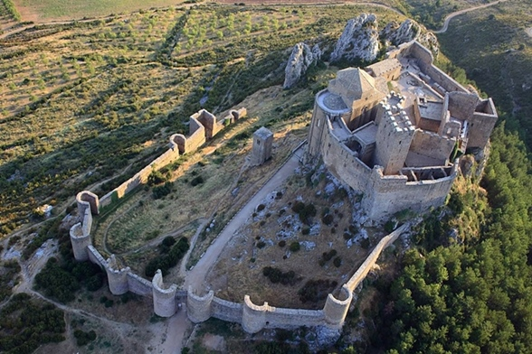

Slide 7
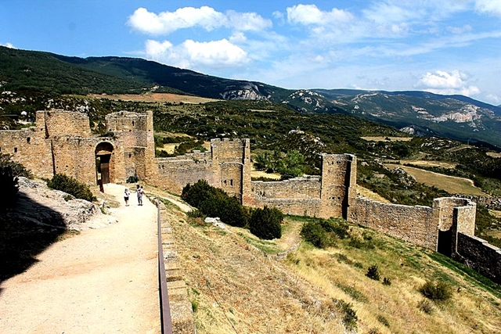

Slide 8
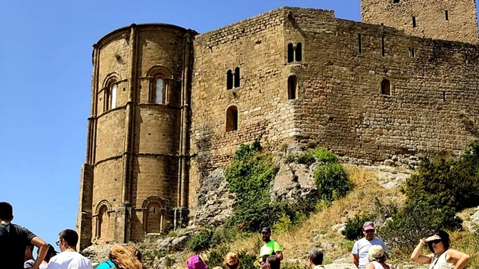

Slide 9
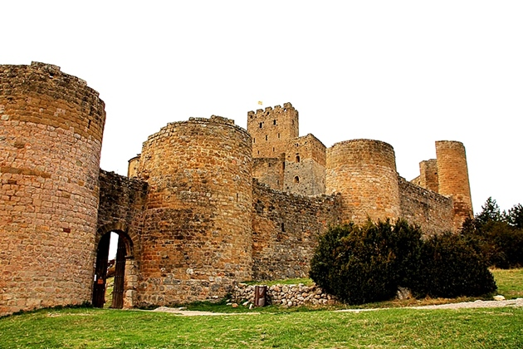

Slide 10
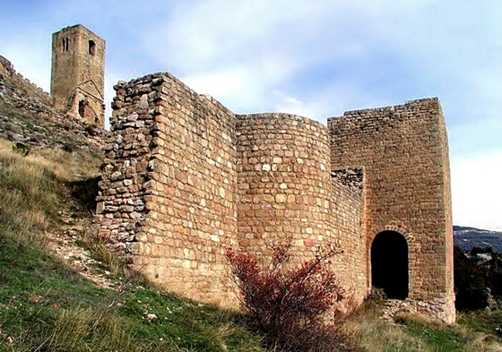

Slide 11
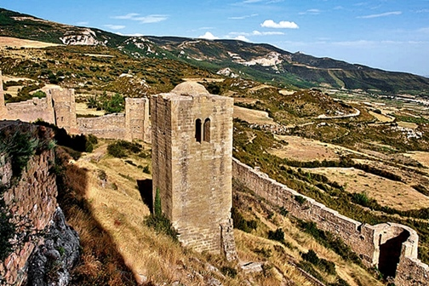

Slide 12
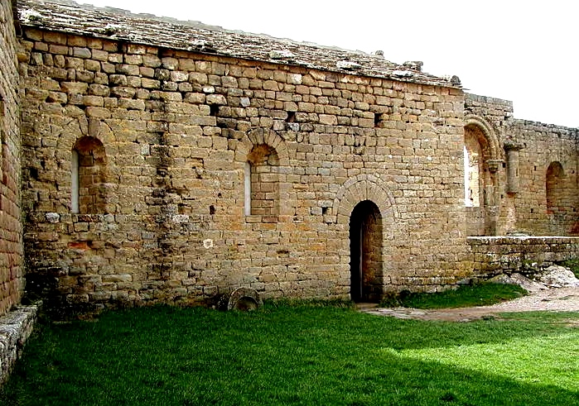

Slide 13
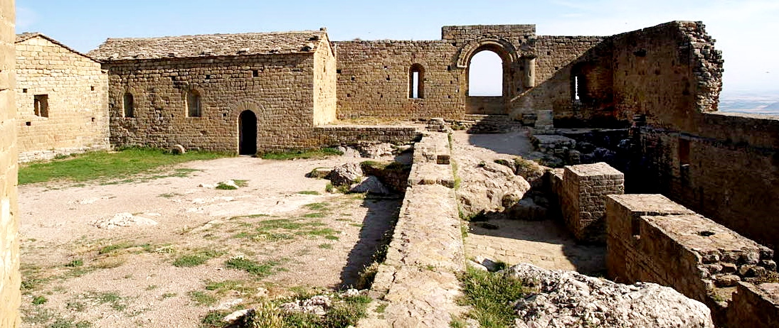

Slide 14
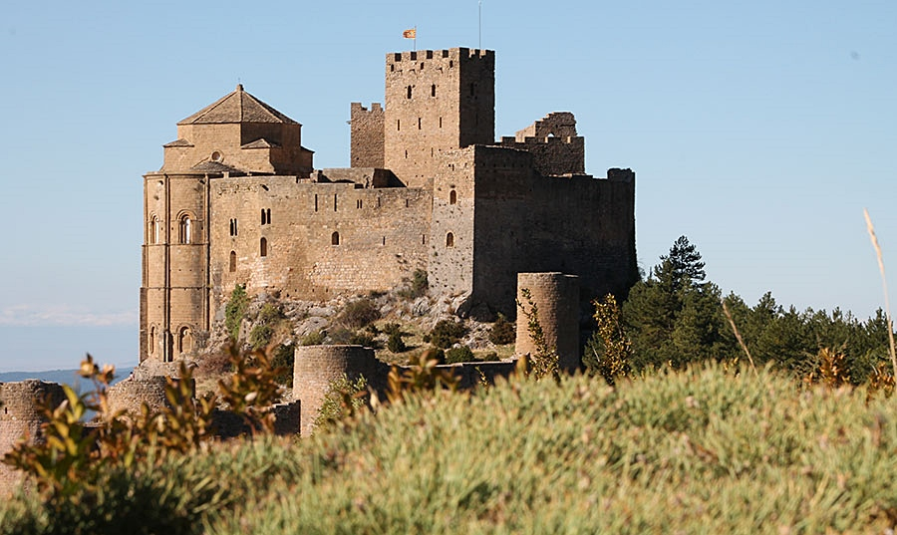

Slide 15
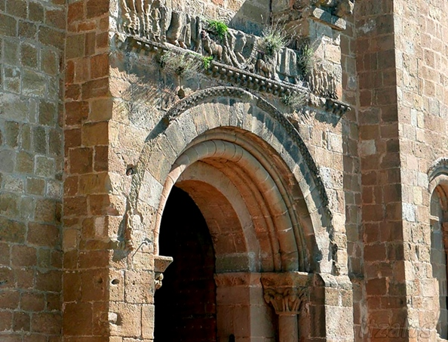

Slide 16
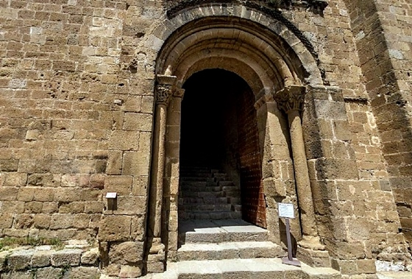

Slide 17
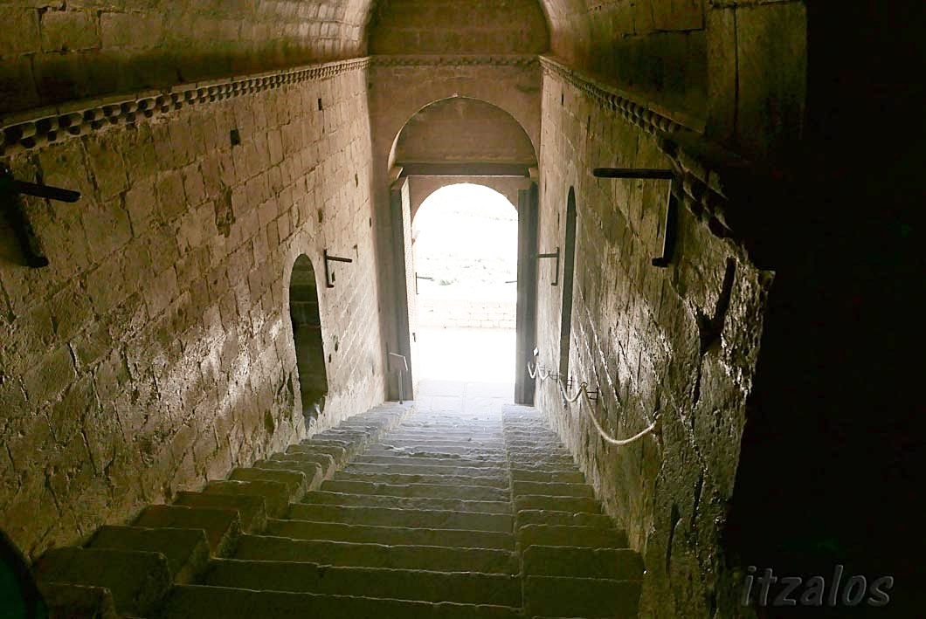

Slide 18
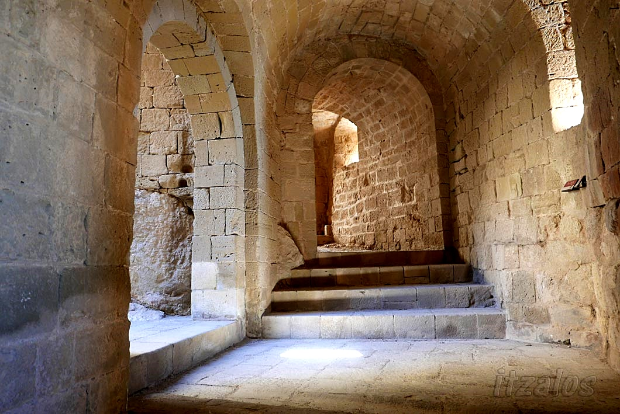

Slide 19
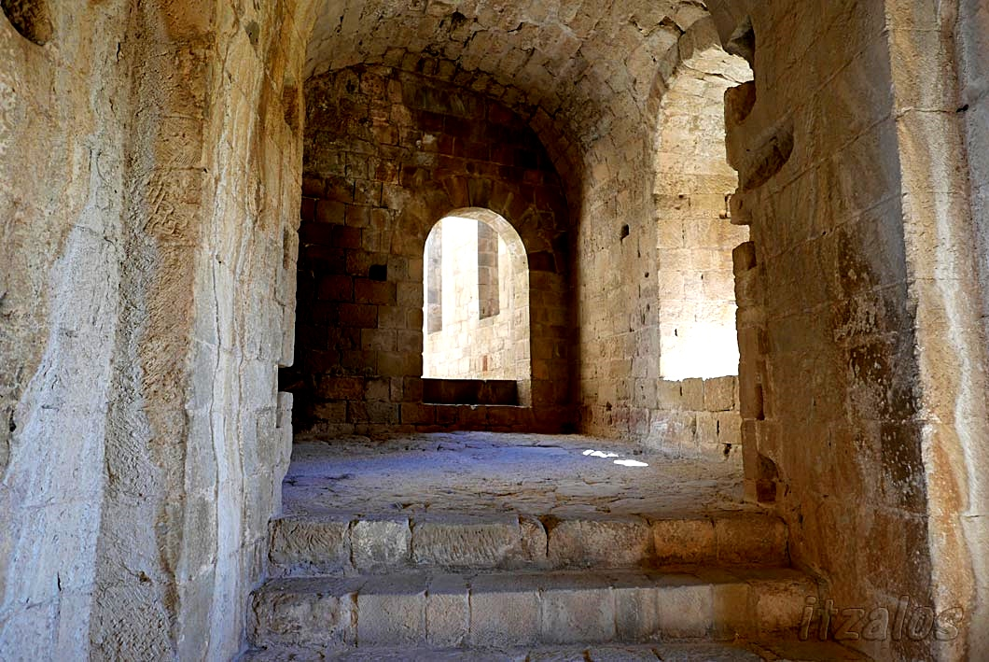

Slide 20
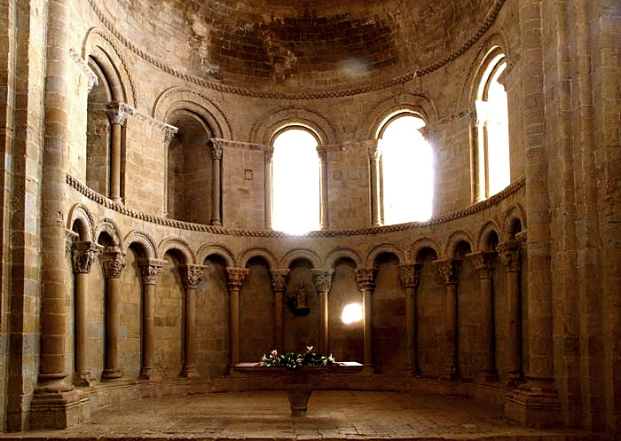

Slide 21
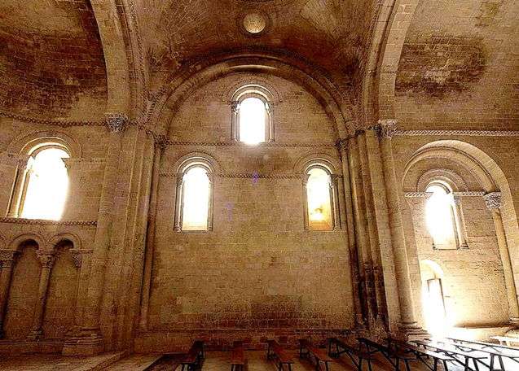

Slide 22
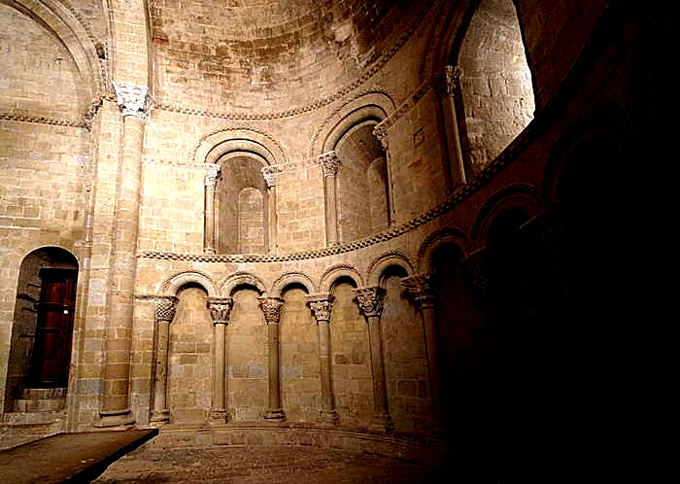

Slide 23
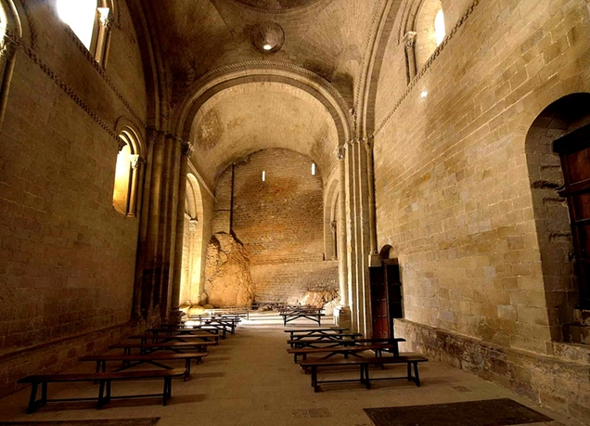

Slide 24
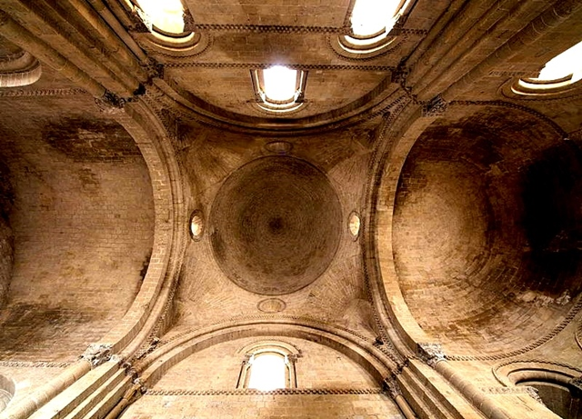

Slide 25
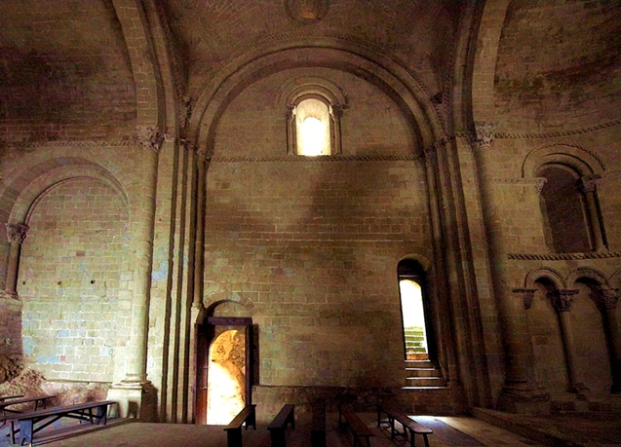

Slide 26
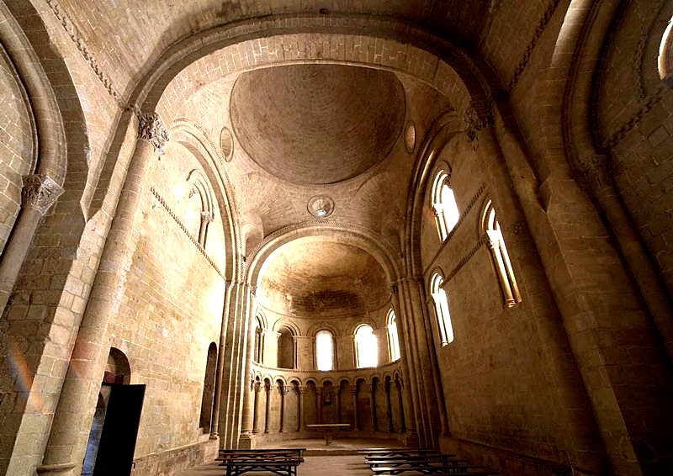

Slide 27
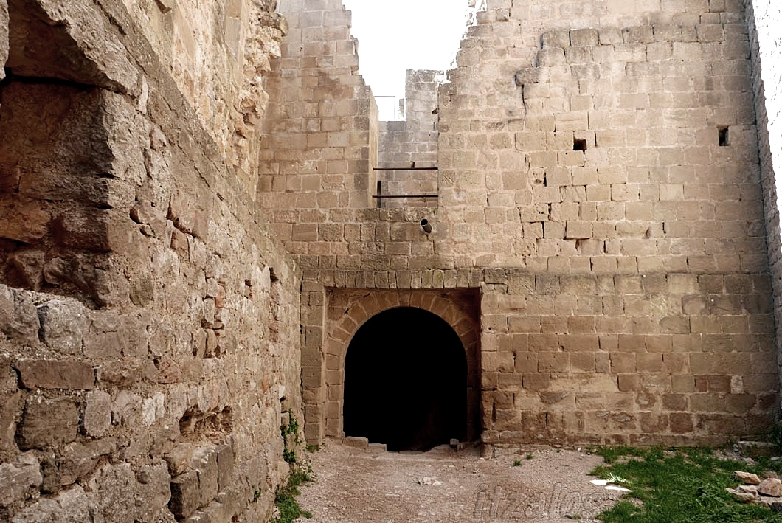

Slide 28
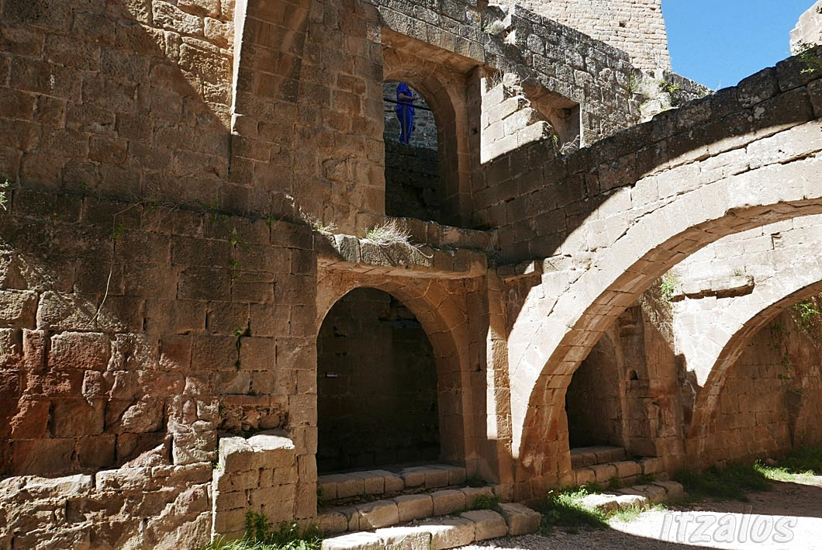

Slide 29
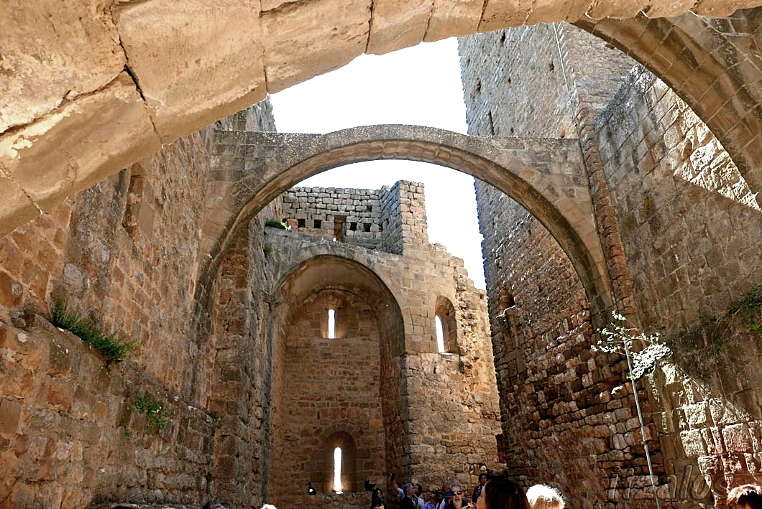

Slide 30
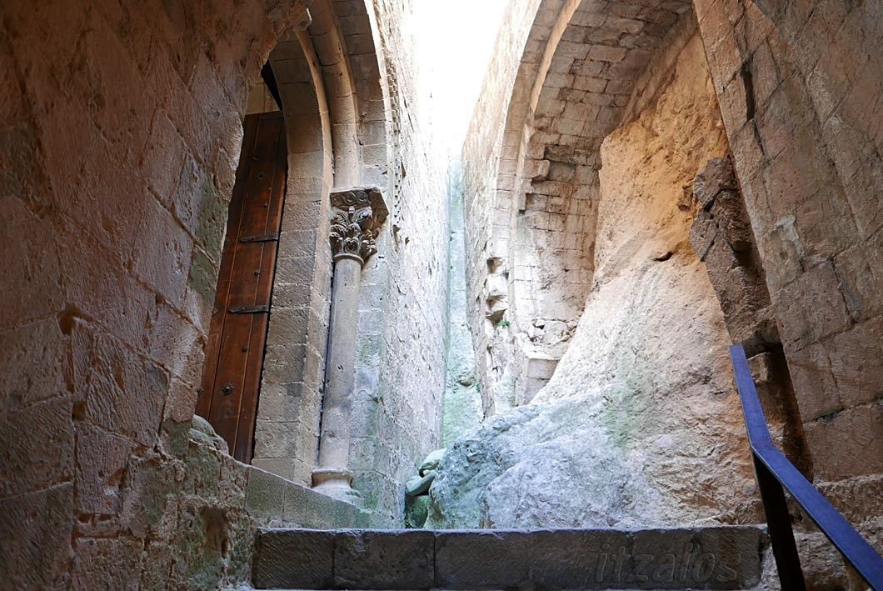

Slide 31
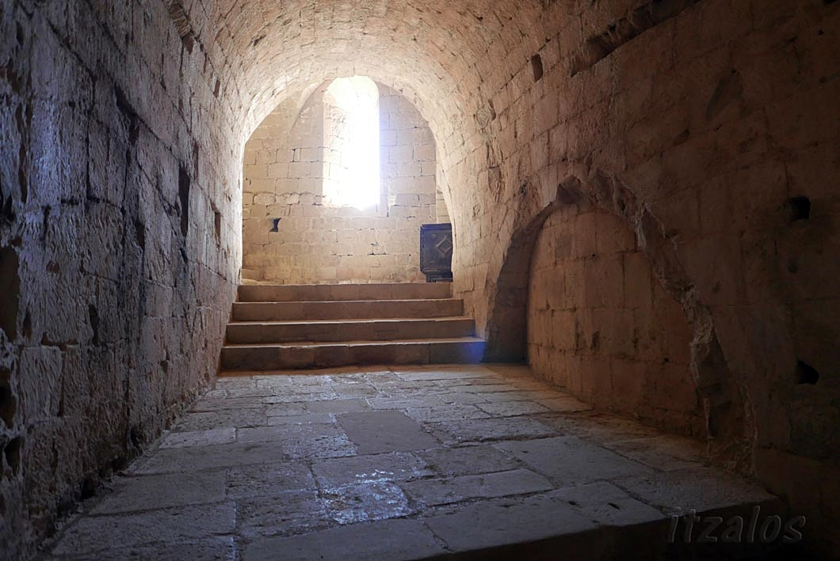

Slide 32
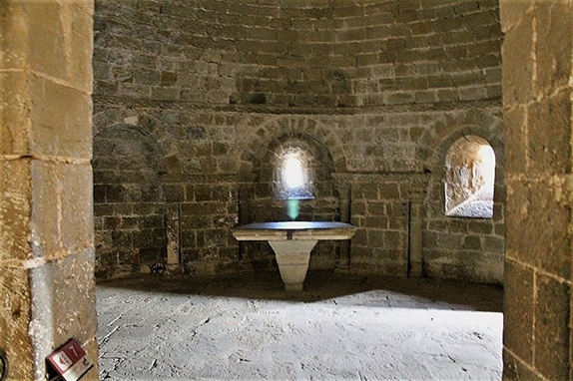

Slide 33
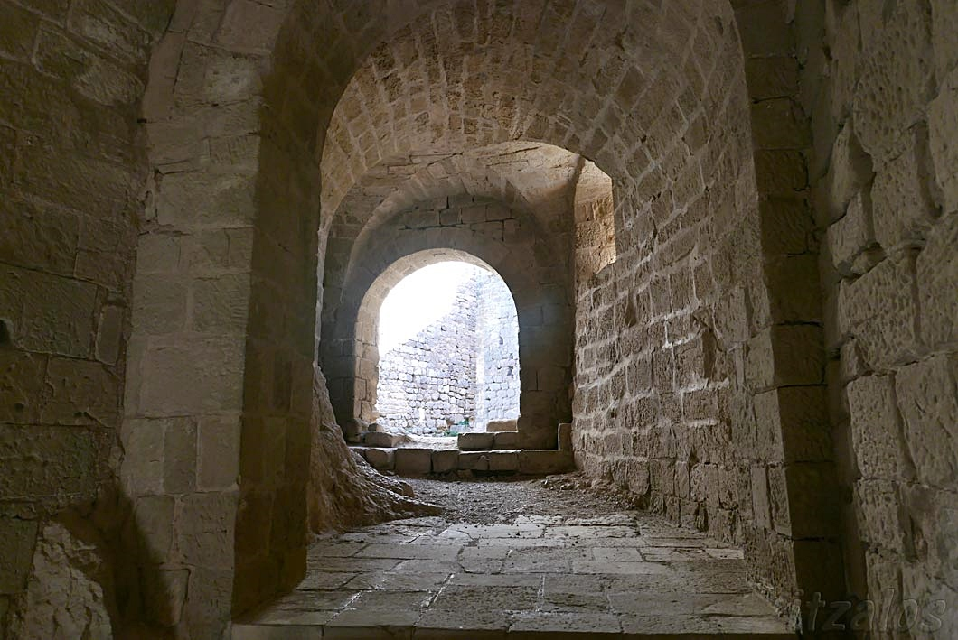

Slide 34
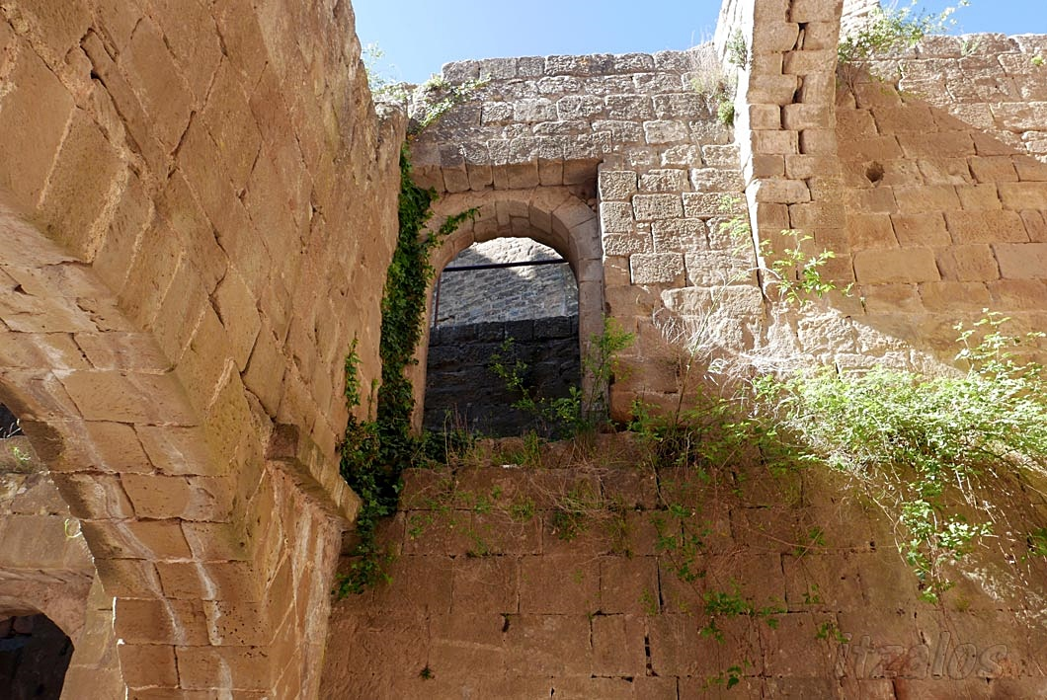

Slide 36
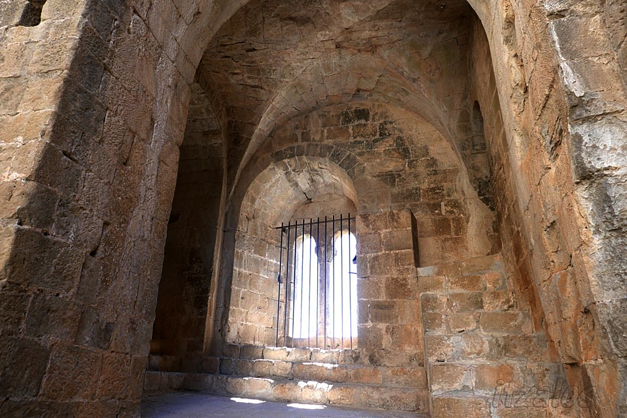

Slide 37
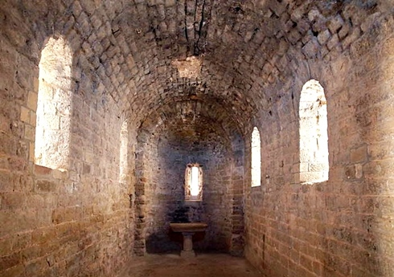

Slide 38
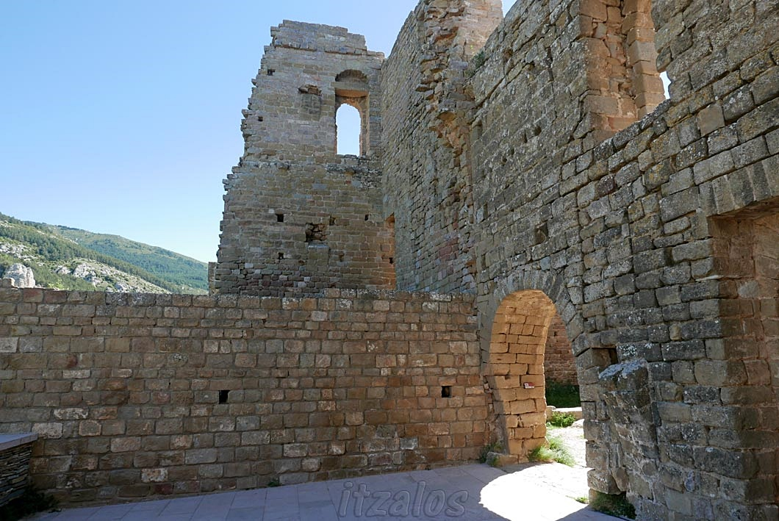

Slide 39
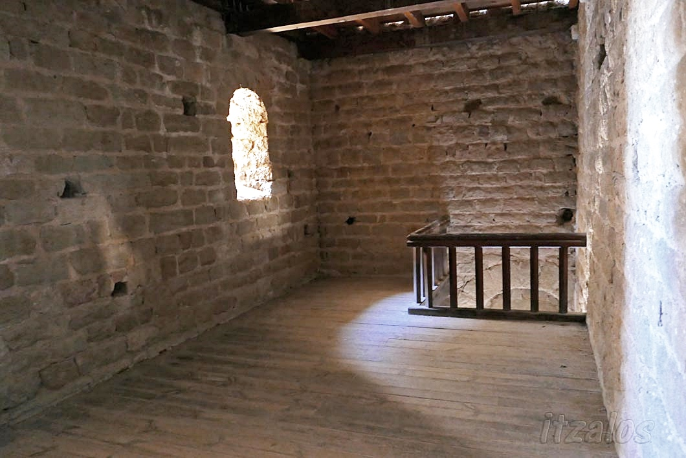

Slide 40
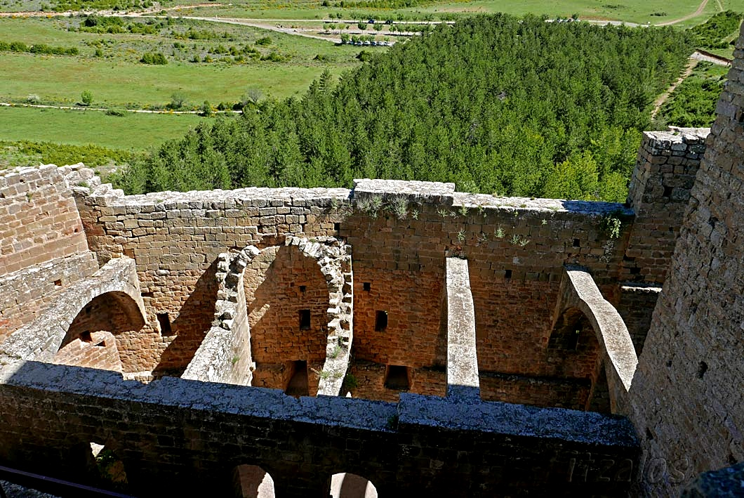

Slide 41
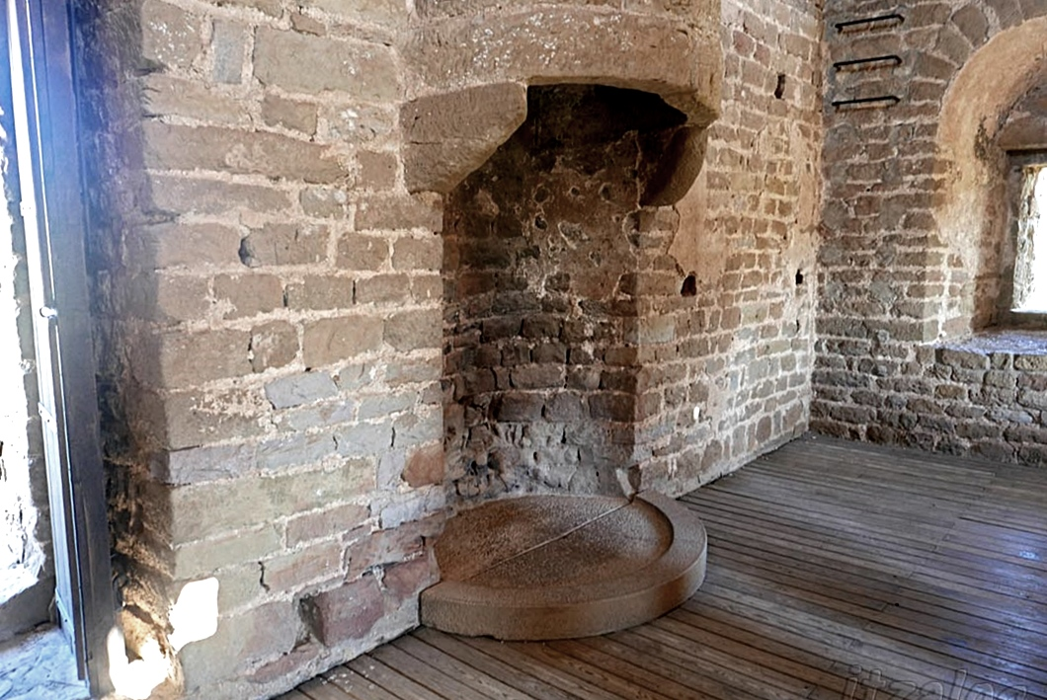

Slide 42
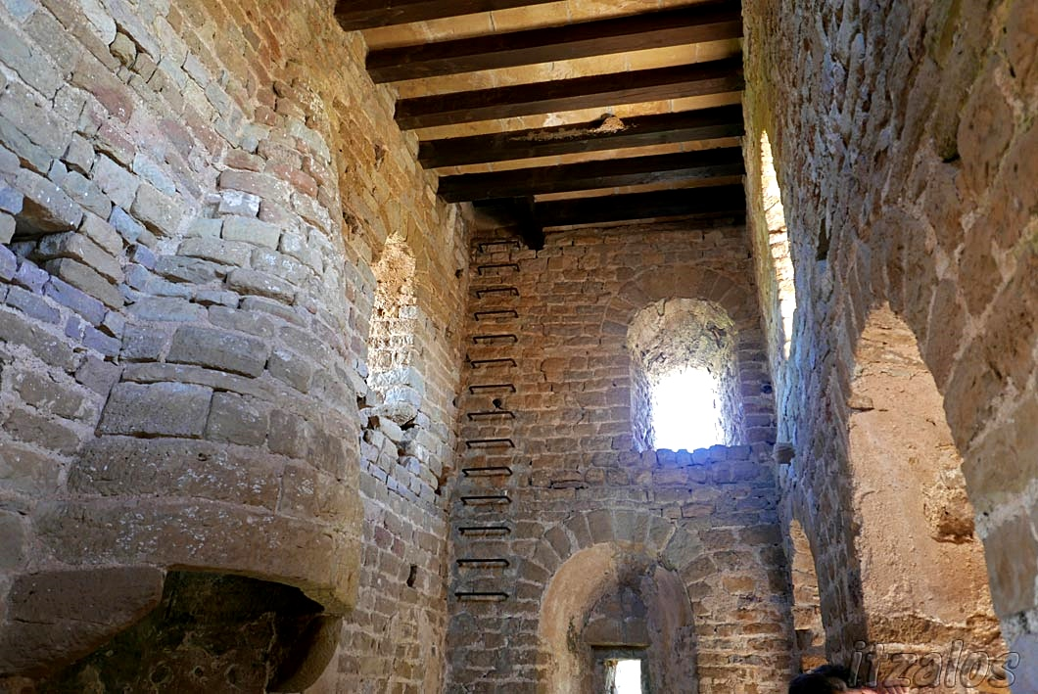

Slide 43
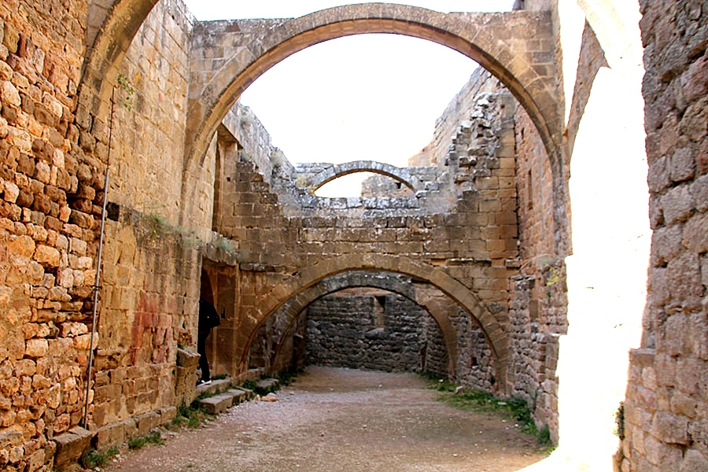

Slide 44
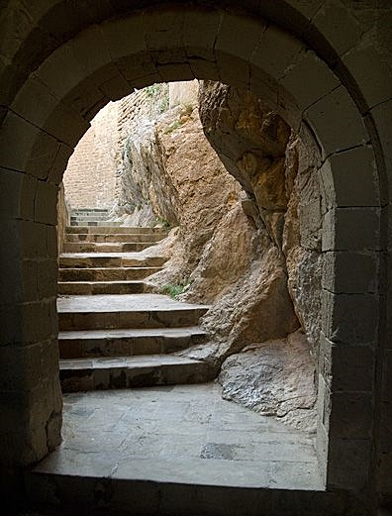

Slide 45
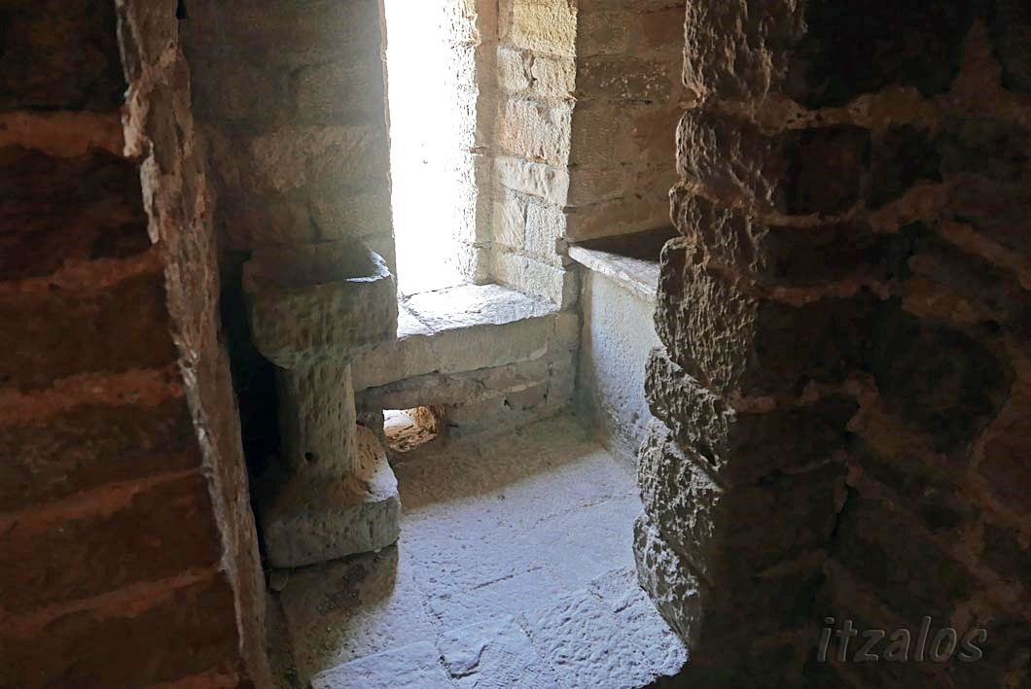

Slide 46
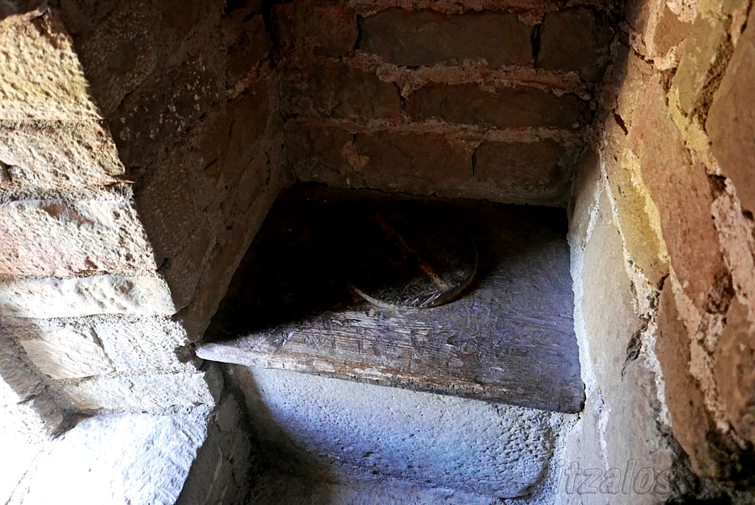

Slide 47
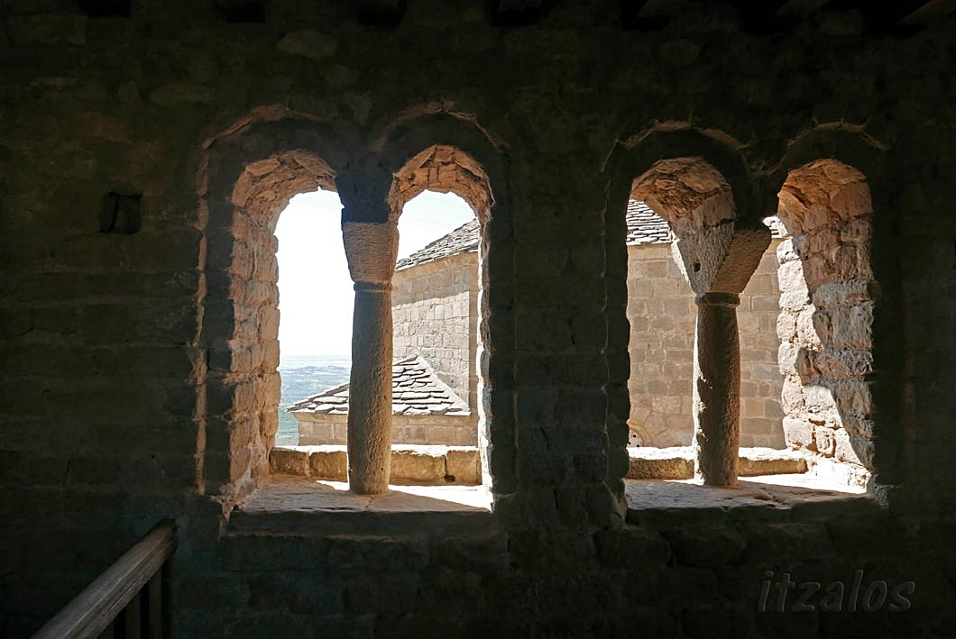

Slide 48
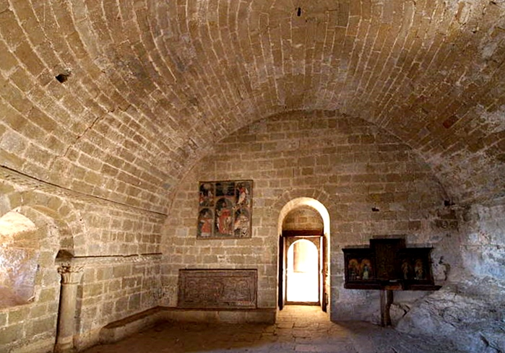

Slide 49
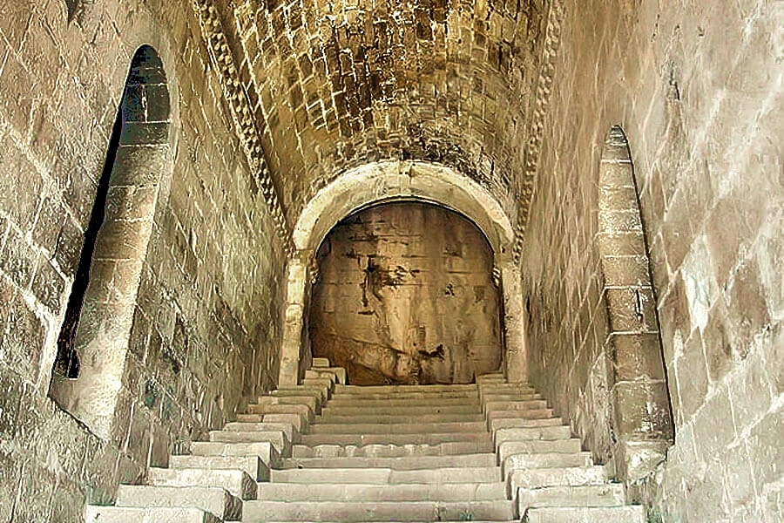

Slide 50
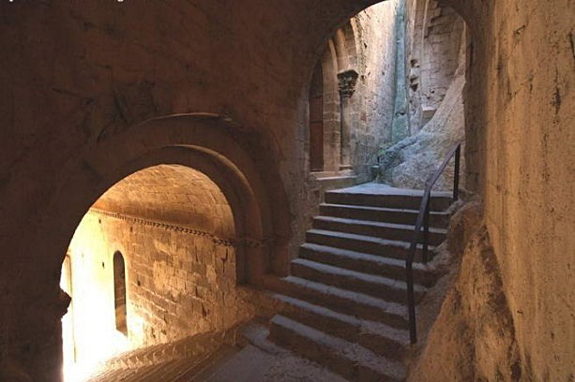

Slide 51
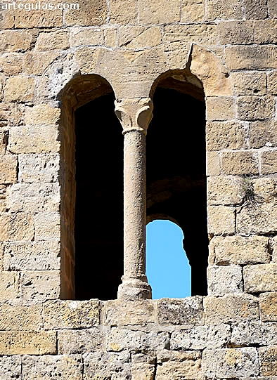
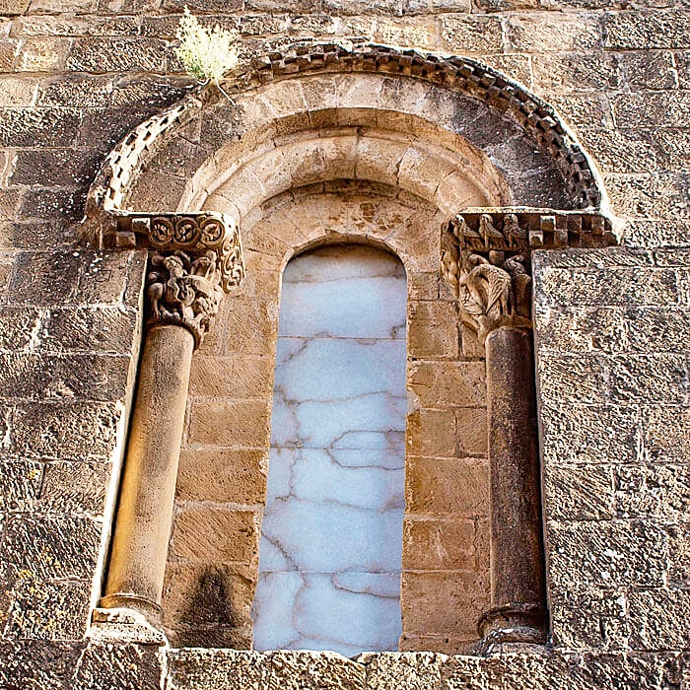

Slide 52
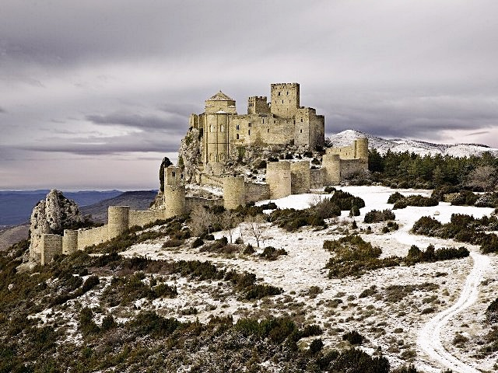

Slide 53
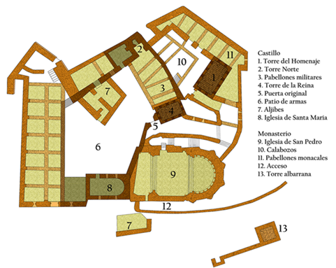

Slide 54


Slide 55

GRACIAS POR TU VISITA
Y QUE TENGAS UN BUEN DÍA
VICTOR NOVELLÓN

Slide 56







¿Te ha gustado?
Puedes ver más entrando
Aquí
Además puedes recibir powerpoints en tu correo electrónico suscribiéndote aquí:

